Slide 1
LOGIKA
Matematika diskrit

Slide 2
LOGIKA
Logika merupakan studi penalaran
Definisi penalaran :
cara berpikir dengan mengembangkan sesuatu berdasarkan akal budi, bukan dengan perasaan atau pengalaman.
Materi logika difokuskan pada hubungan antara pernyataan-pernyataan (statements).
Contoh :
Semua pengendara sepeda motor memakai helm
Setiap orang yang memakai helm adalah mahasiswa
Jadi, semua pengendara sepeda motor adalah mahasiswa

Slide 3
Ilmu Logika
Ilmu logika berhubungan dengan kalimat-kalimat (argumen-argumen) dan hubungan yang ada di antara kalimat tersebut.
Tujuannya : memberikan aturan-aturan sehingga orang dapat menentukan nilai kebenaran suatu kalimat.

Slide 4
Penerapan dalam bidang komputer
Meliputi :
pemrograman,
analisis kebenaran algoritma,
kecerdasan buatan (artificial intelligence),
perancangan komputer,
keamanan jaringan (enkripsi)

Slide 5
Materi Logika
Proposisi
Negasi
Konjungsi
Disjungsi
Disjungsi Eksklusif
Hukum-hukum logika proposisi
Proposisi Bersyarat (Implikasi)
Bi-kondisional (Bi-implikasi)
Inferensi
Argumen

Slide 6
Proposisi
Kalimat Deklaratif atau Proposisi adalah kalimat yang bernilai benar atau salah, tetapi tidak keduanya.

Slide 7
Contoh Proposisi
Jakarta adalah ibokota negara Indonesia. ( benar )
4 adalah bilangan prima. ( salah )
2+2 = 4 ( benar )
Penduduk Jawa timur berjumlah 2 Juta ( salah )

Slide 8
Contoh kalimat bukan proposisi
Dimana letak pulau Bali ?.
2 mencintai 3
X + Y = 2
Mbah Gino lebih tinggi dari Mbah Gimo
Siapa nama Anda?

Slide 9

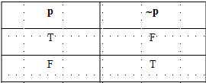
Ingkaran/Negasi (tidak, bukan)
Notasi : ∼
Misalkan p adalah proposisi sehingga :
∼ p → tidak p
Negasi p (∼ p)bernilai benar jika p salah, sebaliknya bernilai salah jika p benar

Slide 10
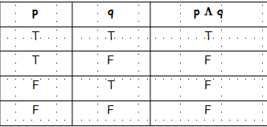
Konjungsi (dan)
Notasi : Λ
Misalkan p dan q adalah proposisi sehingga :
p Λ q → p dan q
Konjungsi (and) p Λ q bernilai benar jika p dan q keduanya benar, selain itu nilainya salah
T = True (benar)
F = False (salah)

Slide 11
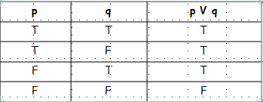
Disjungsi (atau)
Notasi : V
Misalkan p dan q adalah proposisi sehingga :
p V q → p atau q
Disjungsi (or) p V q bernilai salah jika p dan q keduanya salah, selain itu nilainya benar
T = True (benar)
F = False (salah)

Slide 12
Contoh
P : hari ini dingin
Q : hari ini hujan
Gambarkan pernyataan berikut :
¬p
p⋀q
p⋁q
Q⋁¬p
Solusi :
Hari ini tidak hujan
Hari ini dingin dan hujan
Hari ini dingin atau hari ini hujan
e. Hari ini hujan atau hari ini tidak dingin

Slide 13
Hukum-Hukum Logika Proposisi
Identitas :
p V F ⇔ p
p Λ T ⇔ p
Null/dominasi :
p Λ F ⇔ F
p V T ⇔ T
Negasi :
p V ∼p ⇔ T
p Λ ∼p ⇔ F
Idempoten :
p V p ⇔ p
p Λ p ⇔ p
Involusi (negasi ganda) :
∼(∼p) ⇔ p

Slide 14
Hukum-Hukum Logika Proposisi
Penyerapan (absorpsi) :
p V ( p Λ q) ⇔ p
p Λ (p V q) ⇔ p
Komutatif :
p V q ⇔ q V p
p Λ q ⇔ q Λ q
Asosiatif :
p V ( q V r) ⇔ (p V q) V r
p Λ (q Λ r) ⇔ (p Λ q) Λ r
Distributif :
p V (q Λ r) ⇔ (p V q) Λ (p V r)
p Λ (q V r) ⇔ (p Λ q) V (p Λ r)
De Morgan:
∼(p Λ q) ⇔ ∼p V ∼q
∼ (p V q) ⇔ ∼p Λ ∼q

Slide 15
Proposisi bersyarat (Implikasi)
Misalkan p dan q adalah proposisi.
Notasi dari proposisi majemuk “jika p maka q” :
p → q
Proposisi p disebut hipotesis (antesenden atau premis atau kondisi)
Proposisi q disebut konklusi (konsekuen)
Implikasi p → q hanya salah jika p benar tetapi q salah, selain itu implikasi benilai benar

Slide 16
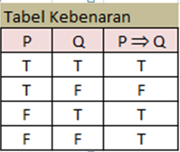
Tabel kebenaran Implikasi
T = True (benar)
F = False (salah)

Slide 17
Implikasi
Kalimat P ⟶ Q dapat dibaca dalam bentuk lain:
Jika p, maka q
Jika p, q
p mengakibatkan q
q jika p
p hanya jika q
p syarat cukup agar q
q syarat perlu bagi p
q bilamana p

Slide 18
Contoh Kalimat implikasi
Jika hari hujan maka tanaman akan tumbuh subur
Jika tekanan gas diperbesar, mobil melaju kencang
Es yang mencair di kutub mengakibatkan permukaan air laut naik
Orang itu mau berangkat jika ia diberi ongkos jalan
Andi bisa mengambil MK Matematika Diskrit hanya jika ia lulus MK Kalkulus
Syarat cukup agar pom bensin meledak adalah percikan api dari rokok
Syarat perlu bagi Indonesia agar ikut Piala Dunia adalah dengan mengontrak pemain asing kenamaan
Banjir bandang terjadi bilamana hutan ditebangi

Slide 19
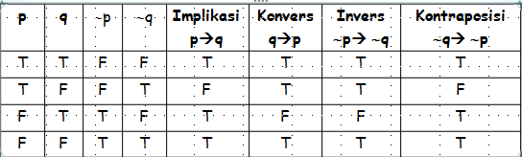
Varian Proposisi Bersyarat
Konvers (kebalikan)
Notasi : q →p
Invers
Notasi : ∼p → ∼q
Kontraposisi :
Notasi : ∼q → ∼p

Slide 20
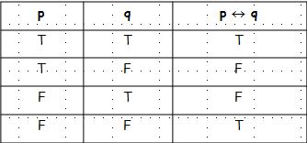
Bi-kondisional (Bi-implikasi)
Misalkan p dan q adalah proposisi.
Proposisi majemuk “p jika dan hanya jika q “ dinyatakan dengan notasi :
p ↔ q
Penyataan p ↔ q bernilai benar bila p dan q mempunyai nilai kebenaran yang sama
T = True (benar)
F = False (salah)

Slide 21
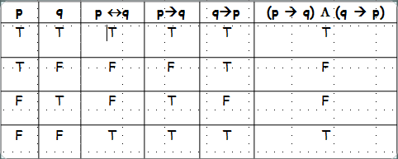
Bi-kondisional p↔q ekivalen dengan (p → q) Λ (q → p)
Bi-kondisional dapat dinyatakan dengan kata-kata :
p jika hanya jika q
p adalah syarat perlu dan cukup untuk q
Jika p maka q, dan sebaliknya
P iff q

Slide 22
Contoh Bi-implikasi
1 + 1 = 2 jika dan hanya jika 2 + 2 = 4.
Syarat cukup dan syarat perlu agar hari hujan adalah kelembaban udara tinggi.
Jika anda orang kaya maka anda mempunyai banyak uang, dan sebaliknya.

Slide 23
Inferensi
Adalah proses penarikan kesimpulan dari beberapa proposisi
Kaidah inferensi meliputi :
Modus ponen
Modus tolen
Silogisme hipotesis
Silogisme disjungtif
Simplifikasi ( penyederhanaan disjungtif )
Penambahan Disjungtif
Konjungsi
Argumen

Slide 24
Modus Ponen
Jika hipotesis p dan implikasi p → q benar maka konklusi q benar
Kaidah modus ponen dinyatakan dengan :
p → q
p
∴ q

Slide 25
Contoh Modus Ponen
Jika 20 habis dibagi 2 ,maka 20 adalah bilangan genap
20 habis dibagi 2
∴20 adalah bilangan genap

Slide 26
Modus Tolen
Bentuk mirip Modus Ponens, hanya saja hipotesis kedua dan kesimpulan merupakan kontraposisi hipotesis pertama Modus Ponens
Kaidah modus ponen dinyatakan dengan :
p → q
∼q
∼ p
Contoh :
Jika Zeus seorang manusia, maka dia dapat mati
Zeus tidak dapat mati
∴Zeus bukan seorang manusia

Slide 27
Silogisme Hipotesis
Didasarkan pada sifat implikasi, jika p ⟶ q maupun q ⟶ r benar, maka implikasi p ⟶ q benar
Dituliskan dengan :
p → q
q → r
∴ p → r

Slide 28
Contoh Silogisme Hipotesis
Jika 18486 habis dibagi 18, maka 18486 habis dibagi 9
Jika 18486 habis dibagi 9, maka jumlah digit-digitnya habis dibagi 9
∴ Jika 18486 habis dibagi 18, maka jumlah digit-digitnya habis dibagi 9

Slide 29
Silogisme Disjungtif
Dituliskan dengan :
p V q p⋁q
∼ P ¬q
q ∴ p

Slide 30
Contoh Silogisme Disjungtif
Kunci kamarku ada di sakuku atau tertinggal di rumah
Kunci kamarku tidak ada di sakuku
∴ kunci kamarku tertinggal di rumah

Slide 31
Simplifikasi ( Penyerdahanaan Konjungtif )
Jika beberapa kalimat dihubungkan dengan penghubung ⋀, maka kalimat tersebut dapat diambil salah satunya secara khusus
Dituliskan dengan :
p Λ q p ⋀ q
P ∴ q
Contoh :
Lina menguasai bahasa Basic dan Pascal
∴ Lina menguasai bahasa Basic

Slide 32
Penambahan Disjungtif
Suatu kalimat dapat digeneralisasi dengan penghubung ⋁, alasannya, penghubung ⋁ bernilai benar jika salah komponennya benar
Dituliskan dengan :
p q
p V q ∴ p ⋁ q

Slide 33
Contoh Penambahan Disjungtif
Cemong adalah siswa SMA ( Sekolah Menengah Atas )
∴ Cemong adalah siswa sekolah menengah ( SMA atau SMP )

Slide 34
Konjungsi
Dituliskan dengan :
p
q
∴ p Λ q

Slide 35
Argumen
Sebuah argumen dikatakan valid, bila sembarang pernyataan yang disubstitusikan ke dalam hipotesis, jika hipotesis benar, kesimpulan benar. Sebaliknya, bila hipotesis benar, tetapi kesimpulan salah, argumen dikatakan invalid
P₁
P₂ ⟹ hipotesis
Pₐ
∴ q ⟹ kesimpulan

Slide 36
Argumen
Langkah – langkah untuk mengecek argumen tersebut valid atau invalid dapat dilakukan sbb :
Tentukan hipotesis dan kesimpulan kalimat tersebut
Buat tabel yang menunjukkan nilai kebenaran untuk semua hipotesis dan kesimpulan
Cari baris kritis, yaitu baris di mana semua hipotesis bernilai benar
Dalam baris kritis tersebut, jika nilai kesimpulan benar, maka argumen valid. Jika di antara baris kritis tersebut ada baris dengan nilai kesimpulan salah, maka argumen tersebut invalid

Slide 37
Soal2 argumen
Tentukan apakah argumen berikut Valid/invalid ?
1. p ∨ ( q ∨ r )
¬ r
∴ p ∨ q
2. P ⟾ (q⋁ ¬r )
q ⟾ (p ⋀ r )
∴p ⟾ r

